Slide 1
Działania poinspekcyjne
Leszek Maliszewski
Zastępca Dyrektora Departamentu
Inspekcji ds. Wytwarzania

Slide 2
Brak akceptacji HDN
Brak HDN
Brak spełnienia wymagań
Decyzja administracyjna
Powody wydania decyzji administracyjnej związanej z przeprowadzoną inspekcją

Slide 3
DECYZJE
Brak HDN lub brak akceptacji HDN
Brak spełnienia wymagań
Nakaz usunięcia niezgodności
Wstrzymanie wytwarzania
Cofnięcie zezwolenia
Decyzje z rygorem lub bez rygoru natychmiastowej wykonalności
Decyzje bez rygoru natychmiastowej wykonalności
Wykreślenie z KRWDISC
. . . . .

Slide 4
STOPIEŃ SPEŁNIENIA WYMAGAŃ
SPEŁNIA WYMAGANIA
BRAK SPEŁNIENIA WYMAGAŃ
BRAK SPEŁNIENIA WYMAGAŃ (bezpośrednie zagrożenie zdrowia lub życia)
Decyzja bez rygoru natychmiastowej wykonalności
Decyzja z rygorem natychmiastowej wykonalności

Slide 5
Państwowa Inspekcja Farmaceutyczna
30 dni
14 dni
Zastrzeżenia lub wyjaśnienia do raportu
Odpowiedź na zastrzeżenia
Harmonogram Działań Naprawczych
Raport z inspekcji
Raport
Opinia dotycząca HDN
7 dni
20 dni
Kontrolowany

Slide 6
Państwowa Inspekcja Farmaceutyczna
Decyzja wstrzymująca wytwarzanie z rygorem natychmiastowej wykonalności
Zastrzeżenia lub wyjaśnienia do raportu
Harmonogram Działań Naprawczych
Odwołanie od decyzji
Raport z inspekcji – brak spełnienia wymagań, zagrożenie zdrowia lub życia
Odpowiedź na zastrzeżenia
Informacja o usunięciu niezgodności i gotowości do poddania się inspekcji
raport
Opinia dotycząca HDN
14 dni
Kontrolowany

Slide 7
Brak spełnienia wymagań zawarty w raporcie będący podstawą wydania decyzji wstrzymującej wytwarzanie podejmowany jest na podstawie obserwacji dokonanych podczas inspekcji.
Ocena usunięcia niezgodności i przygotowania przedsiębiorstwa po wstrzymaniu działalności do wytwarzania produktów leczniczych tylko na podstawie inspekcji.

Slide 8
Inspekcja przeprowadzona w przedsiębiorstwie dla którego została wydana decyzja wstrzymująca wytwarzanie nie może być podstawą wydania certyfikatu potwierdzającego spełnienie Dobrej Praktyki Wytwarzania
Nie można dokonać oceny wytwarzania produktów leczniczych.

Slide 9
Państwowa Inspekcja Farmaceutyczna
Decyzja administracyjna umarzająca postępowanie lub wstrzymująca wytwarzanie
Raport z inspekcji - brak spełnienia wymagań, brak zagrożenia …
Zawiadomienie o wszczęciu postepowania administracyjnego
Zawiadomienie o zakończeniu postepowania administracyjnego
Kontrolowany

Slide 10
Państwowa Inspekcja Farmaceutyczna
??????????
Zastrzeżenia lub wyjaśnienia do raportu
Decyzja administracyjna umarzająca postępowanie lub wstrzymująca wytwarzanie
Odpowiedź na zastrzeżenia
Raport z inspekcji - brak spełnienia wymagań, brak zagrożenia
Raport
Zawiadomienie o zakończeniu postepowania administracyjnego
Zawiadomienie o wszczęciu postepowania administracyjnego
Kontrolowany

Slide 11
Państwowa Inspekcja Farmaceutyczna
Informacja o realizacji HDN
Zastrzeżenia lub wyjaśnienia do raportu
Harmonogram Działań Naprawczych
Decyzja administracyjna umarzająca postępowanie lub wstrzymująca wytwarzanie
Odpowiedź na zastrzeżenia
Raport z inspekcji - brak spełnienia wymagań, brak zagrożenia
Raport
Opinia dotycząca HDN
Zawiadomienie o zakończeniu postepowania administracyjnego
Zawiadomienie o wszczęciu postepowania administracyjnego
Inspekcja
Kontrolowany

Slide 12
WYDANIE DECYZJI ADMINISTRACYJNEJ
(uzależnionej od wyniku inspekcji)
WSZCZĘCIE POSTĘPOWANIA ADMINISTRACYJNEGO
ZAKOŃCZENIE
POSTĘPOWANIA ADMINISTRACYJNEGO
KORESPNDENCJA
Z GIF
PRZEDŁUŻENIE POSTĘPOWANIA
KORESPNDENCJA
Z GIF
INSPEKCJA
Jeżeli jest to uzasadnione zebranym materiałem dowodowym

Slide 13
Harmonogram Działań Naprawczych:
Właściwy opis sposobu usunięcia niezgodności,
Akceptowalne terminy usunięcia niezgodności,
podjęcie działań tymczasowych obniżających ryzyko dla niezgodności, których właściwe usunięcie wymaga dłuższego czasu.
Informowanie o realizacji HDN.
Przekazywanie jeżeli będzie taka potrzeba dokumentów potwierdzających prawidłowy sposób usuwania niezgodności.
Przekazanie informacji do GIF o gotowości do poddania się inspekcji.
Pozytywny wynik inspekcji.

Slide 14
Harmonogram Działań Naprawczych powinien dotyczyć ostatecznej wersji raportu.
W przypadku wniesienia zastrzeżeń lub uwag do raportu po otrzymaniu informacji o odrzuceniu wszystkich zastrzeżeń i uwag lub poprawionego raportu.

Slide 15
Co nowego w ustawie Prawo farmaceutyczne ?
Projekt ustawy o zmianie ustawy - Prawo farmaceutyczne oraz niektórych innych ustaw

Slide 16
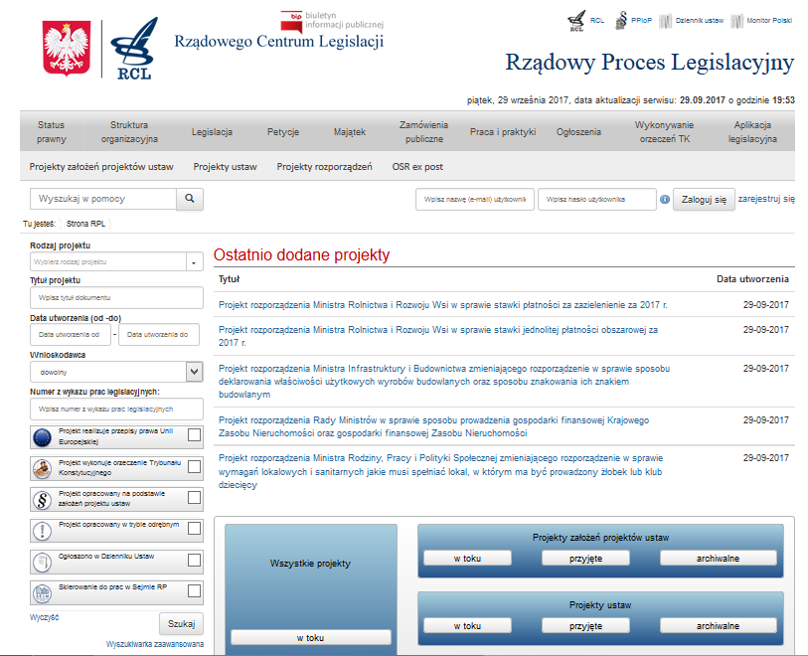
1) http://www.rcl.gov.pl/
2) RZĄDOWY PROCES LEGISLACYJNY
3) PROJEKTY USTAW – W TOKU
4) Numer projektu – UD93
5) 8. Komisja prawnicza
6) 14.09.2017 do RCL na KP - projekt z załącznikami - zm. Prawa farmaceutycznego.rar
https://legislacja.rcl.gov.pl/projekt/12289206/katalog/12375732#12375732

Slide 17
Różnice
1. Korespondencja e-mailowa:
raport wstępny,
zastrzeżenia i uwagi,
HDN,
brak akceptacji HDN.
2. Możliwość poprawy HDN.
3. Harmonogram działań naprawczych sporządza się dla ostatecznej wersji raportu.

Slide 18
Różnice
4. Ocena dotycząca spełnienia wymagań Dobrej Praktyki Wytwarzania lub Dobrej Praktyki Dystrybucyjnej substancji czynnych na podstawie obserwacji i niezgodności poczynionych podczas inspekcji oraz oceny HDN.
5. W przypadku braku akceptacji HDN decyzja nakazująca usunięcie niezgodności wydawana będzie tylko w odniesieniu do tych niezgodności, których sposób lub termin usunięcia nie został zaakceptowany.
6. Wydanie certyfikatu będzie możliwe tylko dla działalności objętej inspekcją, dla której zakres inspekcji był wystarczający do dokonania oceny spełnienia wymagań.

Slide 19
Państwowa Inspekcja Farmaceutyczna
30 dni
Zastrzeżenia lub wyjaśnienia do raportu
Odpowiedź na zastrzeżenia + raport wstępny
Zastrzeżenia lub wyjaśnienia do raportu
Raport wstępny z inspekcji
Harmonogram Działań Naprawczych
Poprawiony HDN
Raport
Brak akceptacji HDN
Raport z inspekcji
Odpowiedź na zastrzeżenia
14 dni
14 dni
7 dni
Kontrolowany

Slide 20
WSZCZĘCIE POSTĘPOWANIA ADMINISTRACYJNEGO
NASTĘNA INSPEKCJA
Sprawdzenie realizacji HDN
Spełnia wymagania
INSPEKCJA
Orzeczenie o braku spełnienia wymagań
WYTWÓRCA
Harmonogram Działań Naprawczych
INSPERTOR
Analiza HDN i opinia
INSPERTOR
Raport z orzeczeniem o spełnieniu wymagań
WSZCZĘCIE POSTĘPOWANIA ADMINISTRACYJNEGO
Nie spełnia wymagań

Slide 21
WYTWÓRCA
Harmonogram Działań Naprawczych
Czas usunięcia niezgodności
Opis sposobu usunięcia niezgodności
Opis działań tymczasowych mających na celu obniżenie ryzyka dla pacjenta, które będą podjęte do czasu realizacji zaproponowanych działań długoterminowych

Slide 22
Zawartość raportu wstępnego
1) wskazanie nazwy albo imienia i nazwiska oraz adresu kontrolowanego;
2) wskazanie imienia i nazwiska oraz stanowiska służbowego inspektorów;
3) wskazanie biegłych i ekspertów, jeżeli brali udział w inspekcji;
4) określenie miejsca i czasu inspekcji;
5) opis niezgodności;
6) wykaz niezgodności;
7) inne zagadnienia związane z przeprowadzoną inspekcją.

Slide 23
Zawartość raportu
1) wskazanie nazwy albo imienia i nazwiska oraz adresu kontrolowanego;
2) wskazanie imienia i nazwiska oraz stanowiska służbowego inspektorów;
3) wskazanie biegłych i ekspertów, jeżeli brali udział w inspekcji;
4) określenie przedmiotu i zakresu inspekcji;
5) określenie miejsca i czasu inspekcji;
6) opis dokonanych ustaleń w tym niezgodności;
7) wykaz załączników;
8) przedstawienie dowodów;
9) pouczenie o prawie złożenia zastrzeżeń lub wyjaśnień;

Slide 24
10) informacje o dokonanych zabezpieczeniach lub pobranych próbach;
11) wykaz niezgodności;
12) harmonogram działań naprawczych przesłany przez kontrolowanego;
13) informację o akceptacji lub braku akceptacji rozwiązań lub terminów zawartych w harmonogramie działań naprawczych, dotyczących usunięcia niezgodności wskazanych w raporcie;
14) podsumowanie zawierające opinię o spełnianiu odpowiednich wymagań;
15) inne zagadnienia związane z przeprowadzoną inspekcją.

Slide 25
Dziękuję za uwagę

